Slide 1
Міністерство охорони здоров’я України Вінницький національний медичний університет ім. М.І. Пирогова Кафедра хірургії ФПО ВНМУ
Вегетативна нервова система при шлунково кишкових кровотечах
Лікар анестезіолог КНП «ХОЛ» ХОР , аспірант кафедри ФПО хірургії з курсом основ стоматології
Людмила Суходоля
Хмельницький 2025

Slide 2
ВЕГЕТАТИВНА НЕРВОВА СИСТЕМА — частина нервової системи, що іннервує внутрішні органи, шкіру, гладкі м’язи, залози внутрішньої секреції та серце, кровопостачання і трофіку всіх органів, а також підтримує сталість внутрішнього середовища організму.
Не перебуває під контролем свідомості,

Slide 3
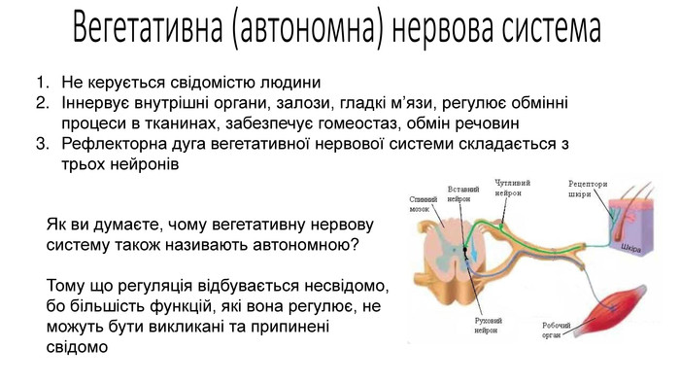

Slide 4
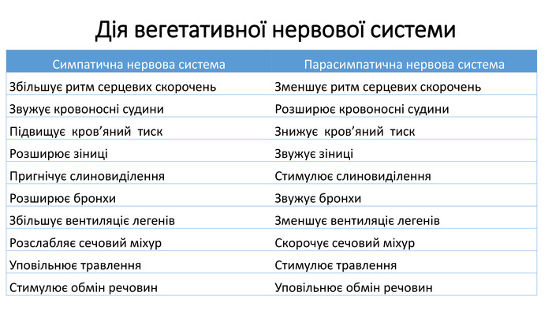

Slide 5
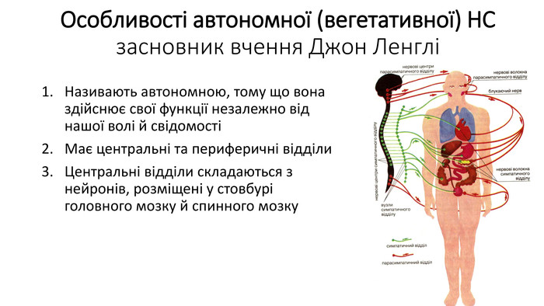

Slide 6
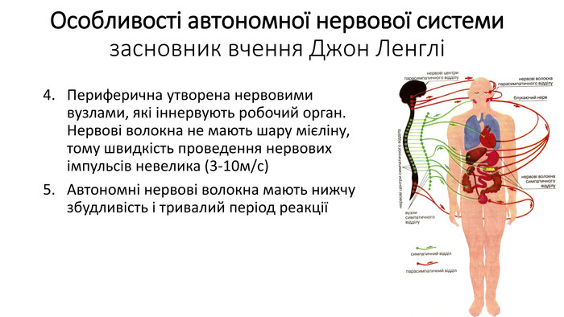

Slide 7
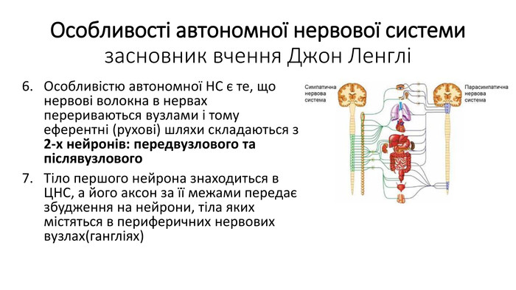

Slide 8
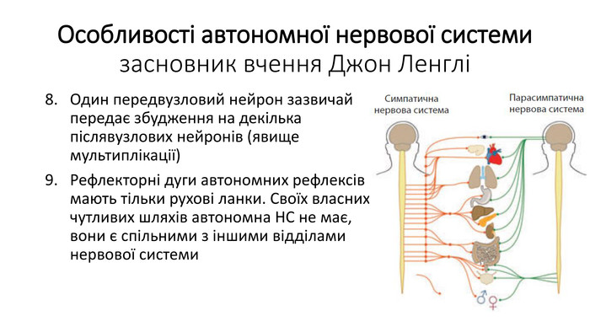

Slide 9
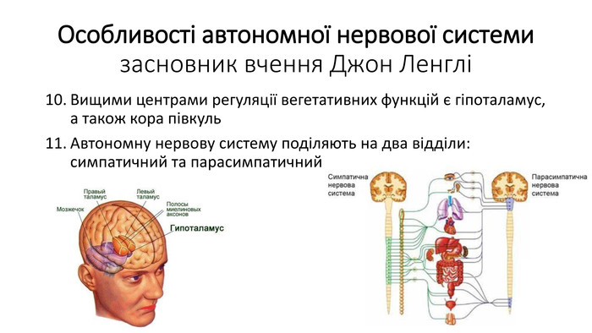

Slide 10
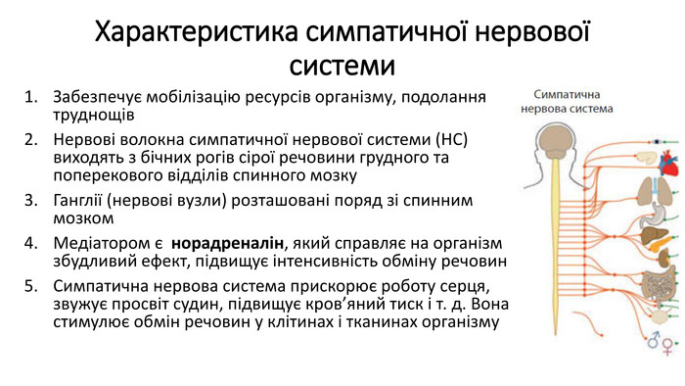

Slide 11
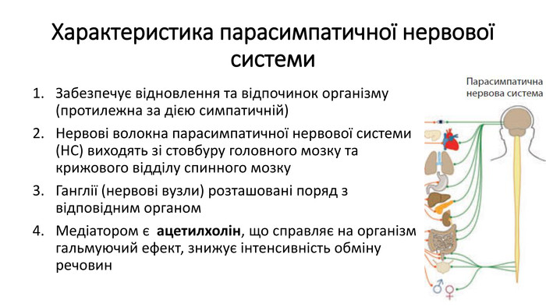

Slide 12
При кровотечах:
Реакція симпатичної нервової системи
підвищення амплітуди та частоти серцевих скорочень,
розширення бронхів та бронхіол і посилення вентиляції легень,
підвищення АТ,
гальмування секреторної та моторної функції ШКТ,
зменшення діурезу,
розширення зіниць тощо.

Slide 13
Парасимпатична нервова система
домінує у стані спокою,
сприяє відновленню запасів енергії під час відпочинку,
викликає заспокійливу,
розслаблювальну дію,
розширює просвіт судин,
зниження кров'яного тиску
відновлює гомеостаз.
Лікування усунення причини кровотечі, симтоматична кореція стану.

Slide 14
Дякую за увагу!

Slide 15
Міністерство охорони здоров’я України Вінницький національний медичний університет ім. М.І. Пирогова Кафедра хірургії ФПО ВНМУ
Вегетативна нервова система при шлунково кишкових кровотечах
Лікар анестезіолог КНП «ХОЛ» ХОР , аспірант кафедри ФПО хірургії з курсом основ стоматології
Людмила Суходоля
Хмельницький 2025

